Slide 1


Gachon University
Final Project
TEAM
PROGRAMMING IS ART
P.IS.A
유현지 박병기 위현승

Slide 2
INDEX
Topics to Cover
01. 프로젝트 개요
02. 분석 설계
03. 기대효과
04. 시연
Copyright ⓒ P-SEEK.com 2019

Slide 3









EVERYONE IS ARTIST
01. 프로젝트 개요
P-SEEK
DIGITIZING
나만의 온라인 미술관 플랫폼
EVERYONE IS ARTIST.
Copyright ⓒ P-SEEK.com 2019

Slide 4
주제 현황 및 배경
Q. 작품 “관람”에 있어 불편한 점?
Q. 예술 “활동”에 있어 힘든 점?
100% ETHICAL PROCESSES
100% TRANSPARENCY
100% CUSTOMER SATISFACTION
Presentations are communication tools that can be demonstrations.
Presentations are communication tools that can be demonstrations.
Presentations are communication tools that can be demonstrations.
* 구글Docs를 통한 설문조사 (응답 105명)
* 구글Docs를 통한 설문조사 (응답 105명)
Copyright ⓒ P-SEEK.com 2019

Slide 5
















서비스 벤치마킹
LIKE
TICKET
Copyright ⓒ P-SEEK.com 2019

Slide 6










P-SEEK 서비스
양방향 정보제공
사용자 맞춤 서비스
LIKE
이용권 결제 서비스
오프라인 미술관 협약
Copyright ⓒ P-SEEK.com 2019

Slide 7






시스템 구조
APPLICATION
MODULE
fs
make-dir
02. 분석 설계
ejs
mySql
express
file-upload
EVERYONE IS ARTIST.
O/S
Virtual Machine
H/W
CPU: Intel® Core i7-3630QM @2.3Hz
RAM 8GB (DDR3)
Copyright ⓒ P-SEEK.com 2019

Slide 8
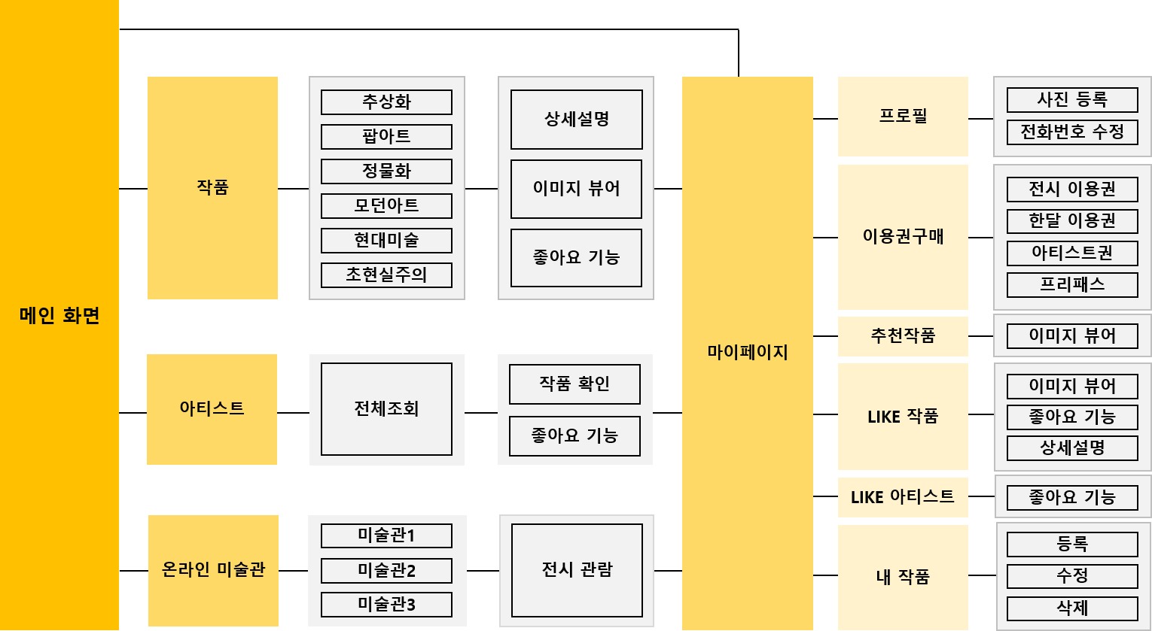
서비스 구조도
Copyright ⓒ P-SEEK.com 2019

Slide 9
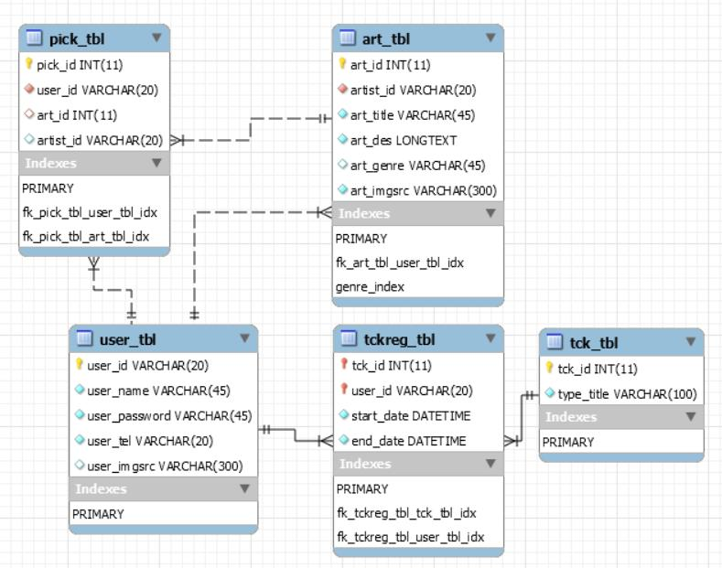

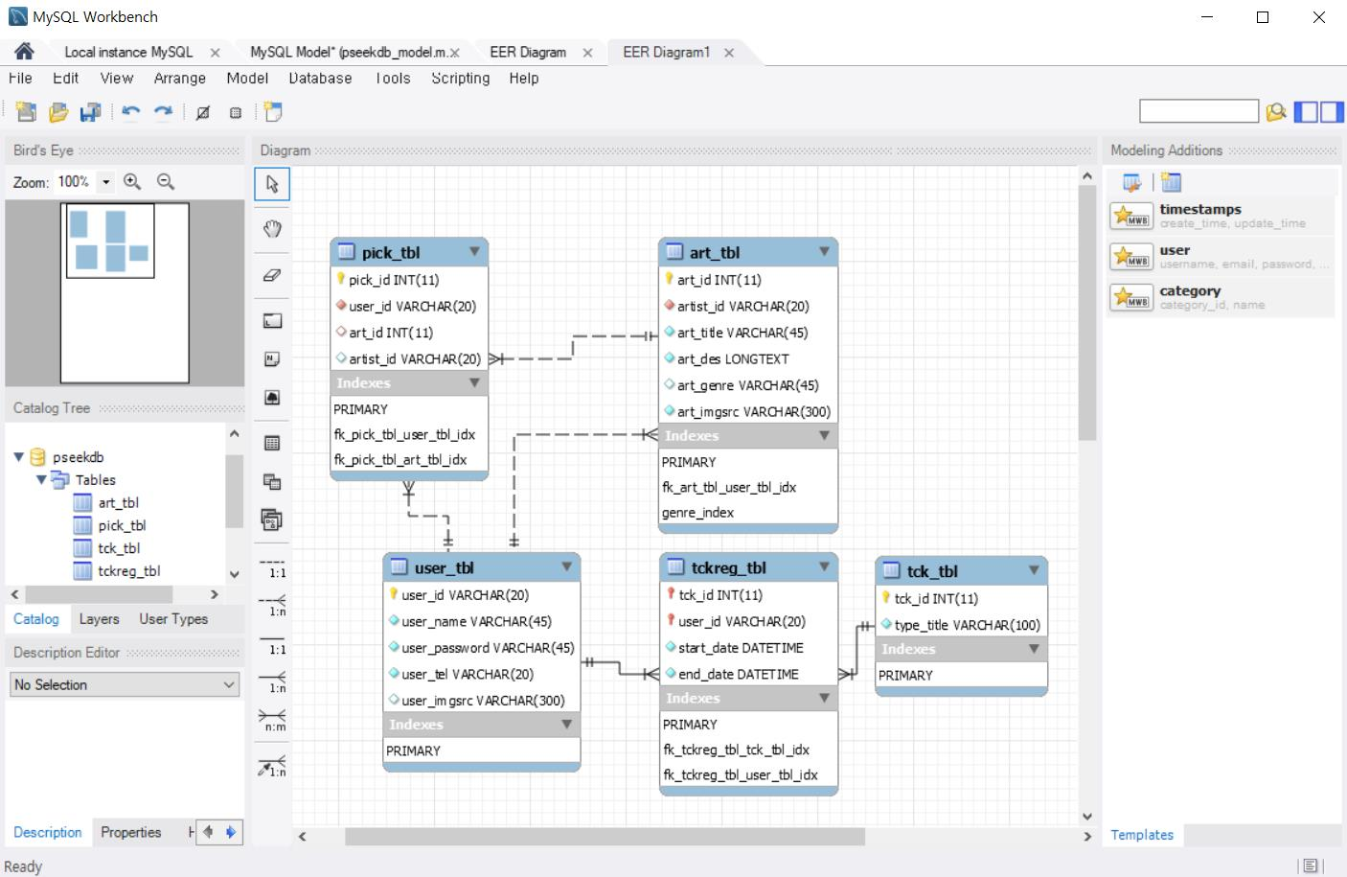
ER-Diagram
TABLE
ART_TBL | 작품 테이블
USER_TBL | 사용자 테이블
PICK_TBL | 좋아요 테이블
TCK_TBL | 이용권 테이블
TCKREG_TBL | 이용권 구매 테이블
Copyright ⓒ P-SEEK.com 2019

Slide 10
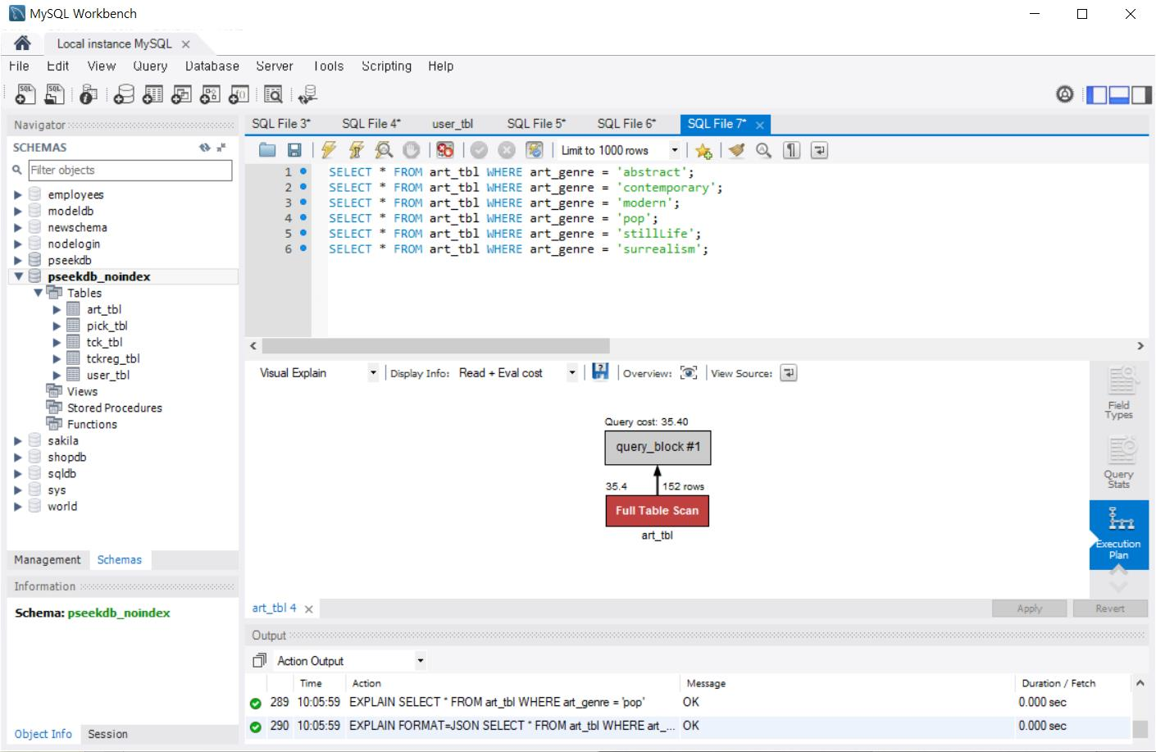
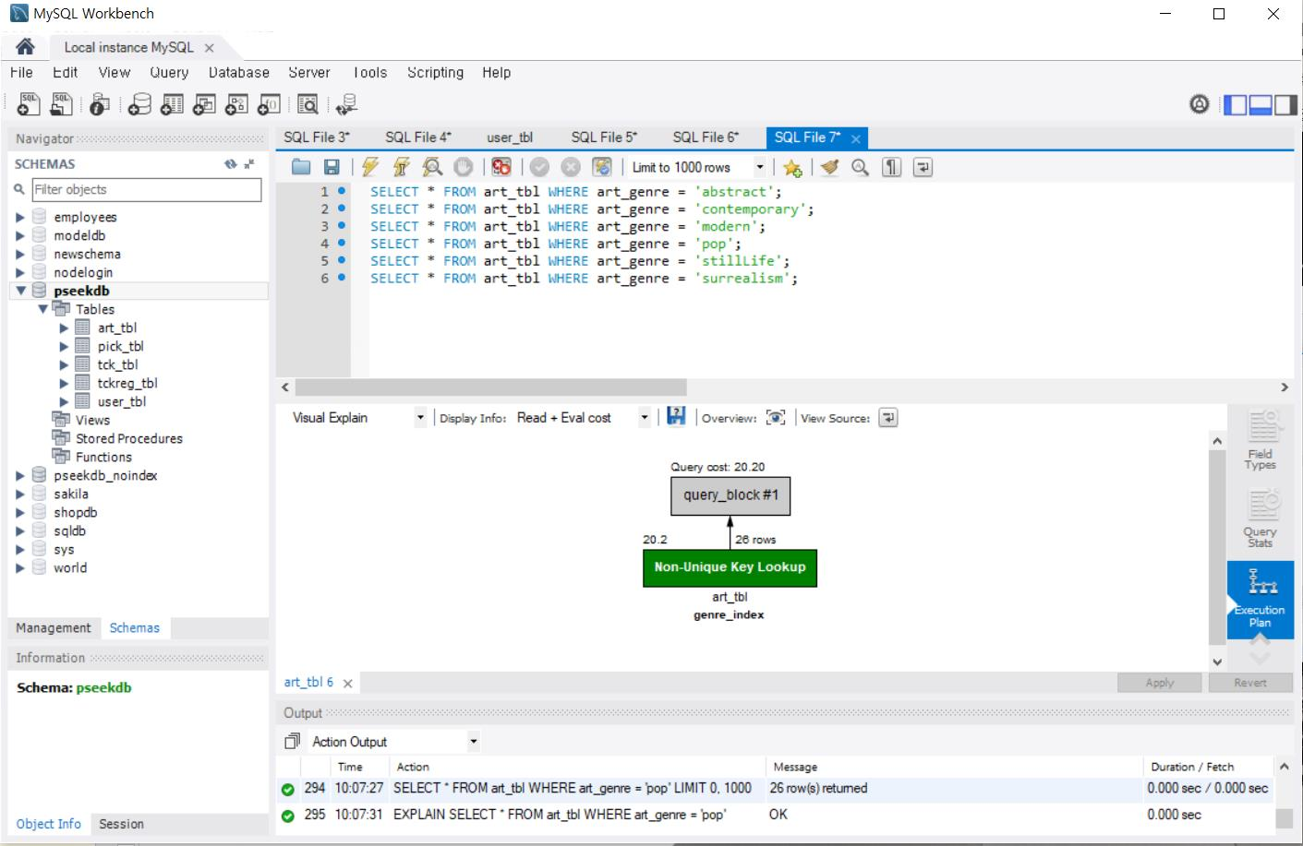
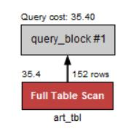
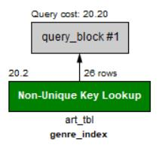
ER-Diagram
INDEX전
INDEX후
1.75배 속도향상
Copyright ⓒ P-SEEK.com 2019

Slide 11









서비스 흐름도
회원가입 기능
사용자별
디렉토리 생성
회원가입
REQ
INSERT
USER
PAGE
SERVER
DB
Copyright ⓒ P-SEEK.com 2019

Slide 12





서비스 흐름도
좋아요 기능
LIKE
REQ
INSERT
DISLIKE
DELETE
RES
SELECT
USER
PAGE
SERVER
DB
Copyright ⓒ P-SEEK.com 2019

Slide 13

서비스 흐름도
추천서비스 기능
사용자 데이터기반
작품 추천
SELECT
VIEW
USER
PAGE
SERVER
DB
Copyright ⓒ P-SEEK.com 2019

Slide 14
서비스 흐름도
작품관리 기능
사용자 디렉토리에
이미지 저장 및 삭제
작품등록
REQ
INSERT
작품수정
RES
UPDATE
작품삭제
DELETE
USER
PAGE
SERVER
DB
Copyright ⓒ P-SEEK.com 2019

Slide 15

예술업계 시장 활성화
누구나 자신의 작품을 전시할 기회 제공.
대중에게 작품홍보와 참여유도.
기대효과
예술작품 대중성 향상
03. 기대효과
대중에게 온/오프라인의 작품정보 제공으로
대중의 예술계 관심 유도
EVERYONE IS ARTIST
EVERYONE IS ARTIST.
예술가의 진입장벽 완화
아마추어 작가들의 작품을 영리적 가치로 전환해 수익 제공.
막대한 전시 비용 및 작품 홍보 비용 감소.
작품에 대한 공정한 평가 기회 제공.

Slide 16
04. 시연
EVERYONE IS ARTIST.

Slide 17
PSEEK.COM
Q & A
2019.05.27

Slide 18


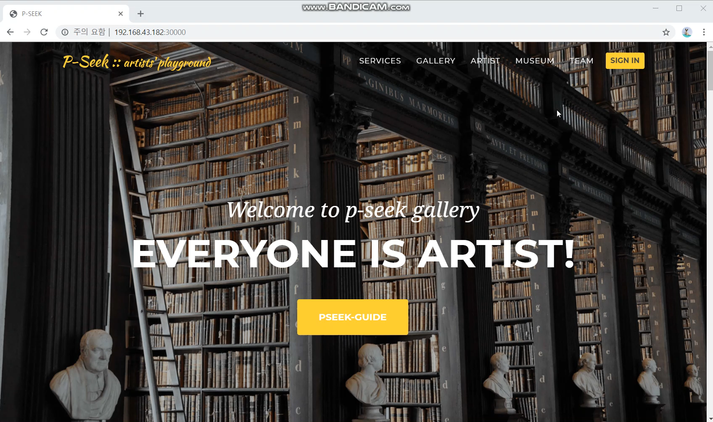
전체 서비스
03. 구현
EVERYONE IS ARTIST.
Copyright ⓒ P-SEEK.com 2019

Slide 19
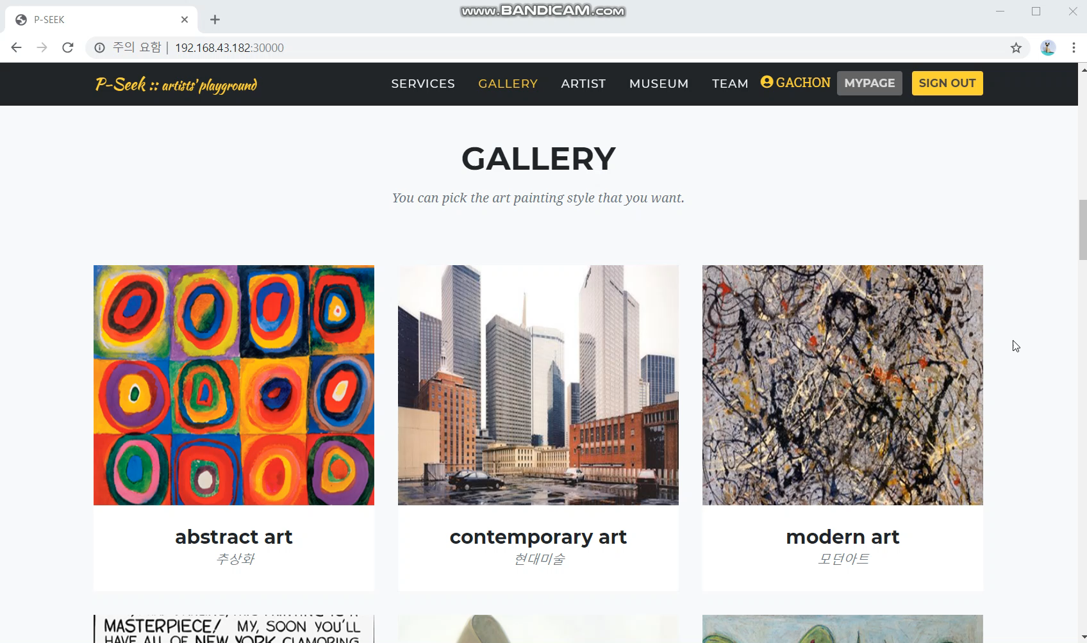
LIKE 서비스
Copyright ⓒ P-SEEK.com 2019

Slide 20
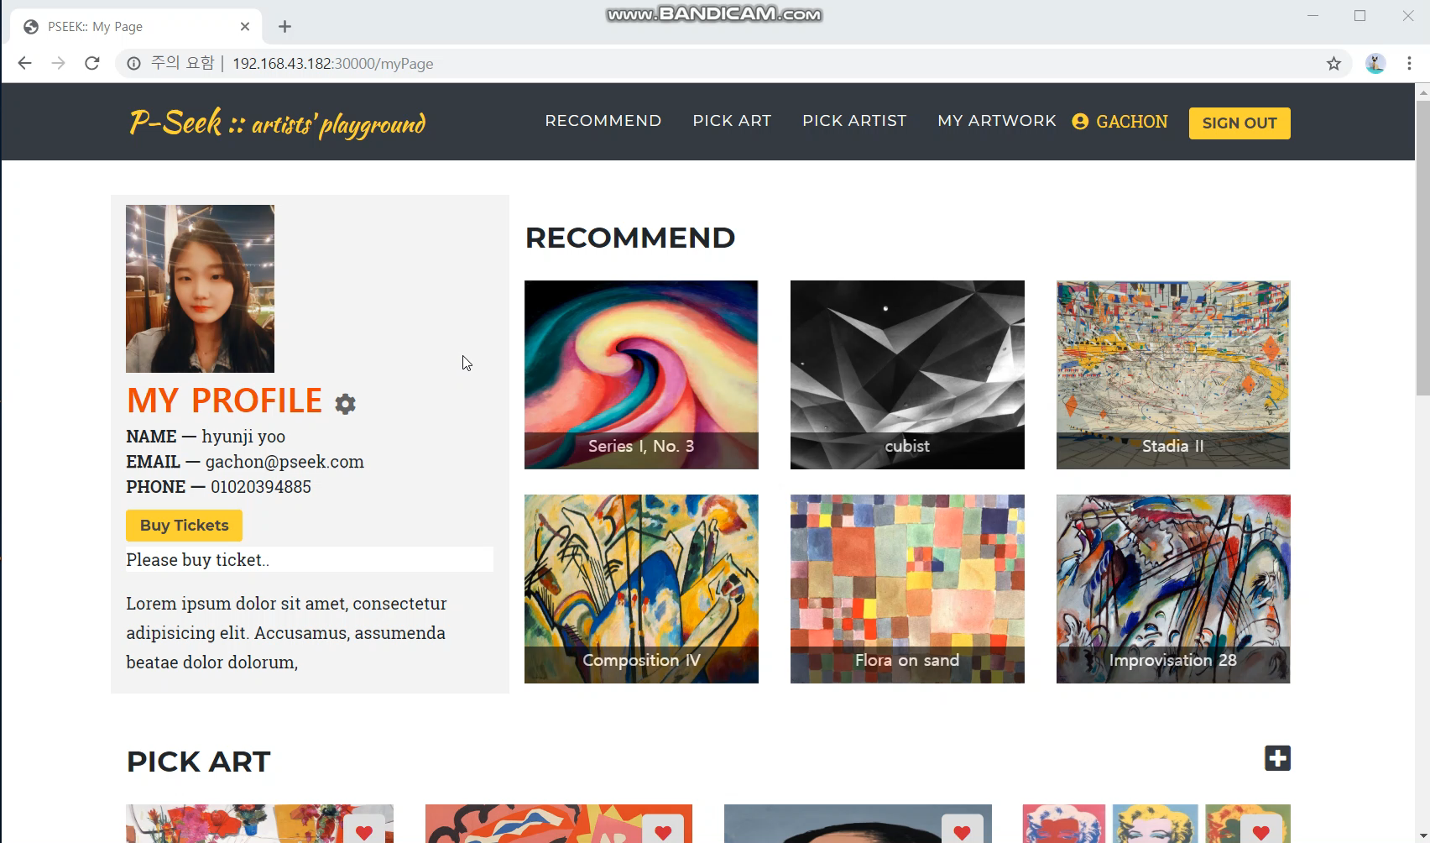
마이페이지
Copyright ⓒ P-SEEK.com 2019

Slide 21
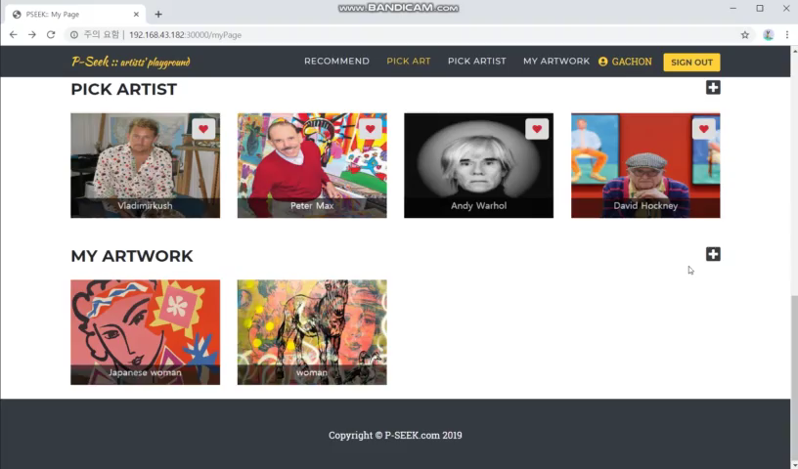
내 작품관리
Copyright ⓒ P-SEEK.com 2019

Slide 22
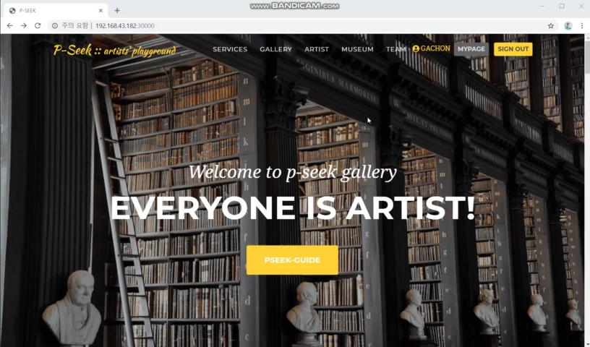
온라인 미술관
Copyright ⓒ P-SEEK.com 2019

